Slide 1
TECH CHALLENGE — FASE 2
Prevendo a Qualidade do Vinho
com Dados
Uma leitura executiva da análise exploratória e dos modelos preditivos desenvolvidos a partir do Wine Quality Dataset.
Storytelling da Análise Exploratória de Dados & Resultados de Modelagem

Slide 2
CONTEXTO
Avaliar a qualidade do vinho hoje é
demorado e depende de especialistas
Análise sensorial tradicional
Processo subjetivo e demorado
Uma nova alavanca: os dados
Especialistas avaliam aroma, sabor, acidez e equilíbrio prova a prova.
O resultado depende da experiência de quem avalia. (difícil de padronizar em escala).
Dados físico-químicos, já medidos durante a produção, podem antecipar a qualidade final.
Objetivo do projeto: treinar um modelo preditivo capaz de classificar um vinho como Alta Qualidade a partir apenas de suas características físico-químicas.
TECH CHALLENGE · QUALIDADE DE VINHOS COM MACHINE LEARNING
02

Slide 3
A BASE DE DADOS
Contextualizando
1.143
11
2
0
amostras de vinho
tinto analisadas
variáveis físico-
químicas por amostra
classes finais:
Alta vs Baixa/Média
valores faltantes
na base
Como simplificamos o problema: a nota original de qualidade (3 a 8) foi convertida em uma classificação binária — Alta Qualidade (nota ≥ 7) ou Baixa/Média Qualidade (nota < 7).
TECH CHALLENGE · QUALIDADE DE VINHOS COM MACHINE LEARNING
03

Slide 4
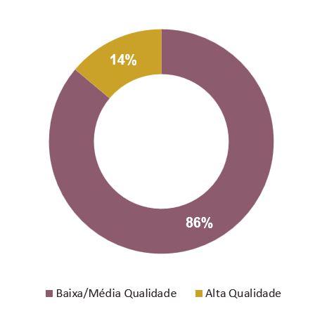
INSIGHT 01 · PANORAMA GERAL
Vinhos de alta qualidade são raros
na nossa amostra
86%
das amostras (984) são de Baixa/Média Qualidade
14%
das amostras (159) são de Alta Qualidade — a classe que mais nos interessa prever bem
Por que isso importa: um modelo “preguiçoso” que sempre apostasse em Baixa/Média Qualidade já acertaria 86% das vezes, sem aprender nada útil. Por isso avaliamos os modelos por métricas mais rigorosas do que a simples taxa de acerto.
TECH CHALLENGE · QUALIDADE DE VINHOS COM MACHINE LEARNING
04

Slide 5
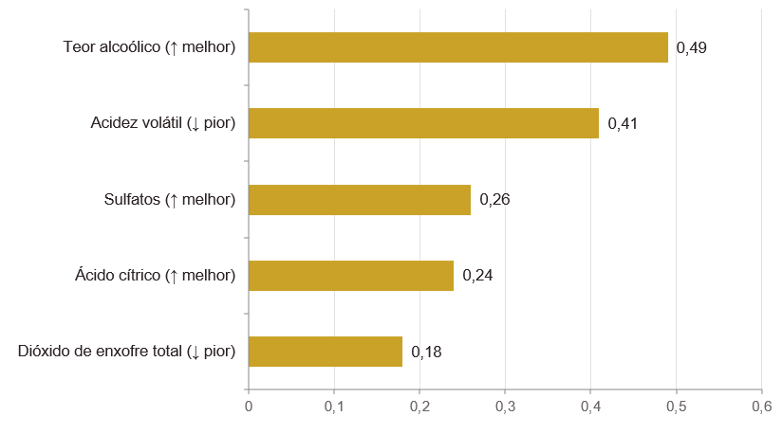
INSIGHT 02 · FATORES DE QUALIDADE
Álcool e acidez volátil são os sinais
mais fortes de qualidade
Leitura do gráfico
Barra maior = relação mais forte com a nota de qualidade (em qualquer direção).
(↑ melhor): quanto maior o valor dessa variável, maior a nota tende a ser.
(↓ pior): quanto maior o valor dessa variável, menor a nota tende a ser.
Na prática: vinhos com maior teor alcoólico, menor acidez volátil (associada a defeitos de fermentação) e mais sulfatos tendem a ser mais bem avaliados.
TECH CHALLENGE · QUALIDADE DE VINHOS COM MACHINE LEARNING
05

Slide 6
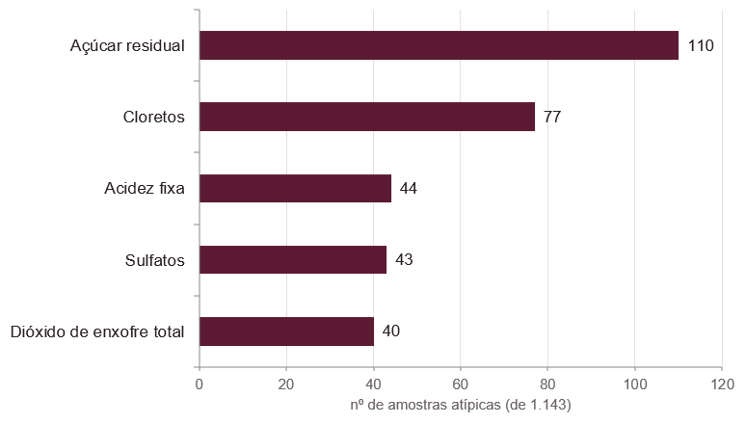
INSIGHT 03 · CONSISTÊNCIA DA PRODUÇÃO
Alguns lotes fogem bastante
do padrão da produção
Açúcar residual é a variável com mais valores atípicos: cerca de 1 em cada 10 amostras (110 de 1.143) foge bastante do padrão típico do lote.
Cloretos aparece em seguida (77 amostras) — ambos merecem atenção extra no controle de processo, pois têm grande influência no equilíbrio de sabor do vinho.
TECH CHALLENGE · QUALIDADE DE VINHOS COM MACHINE LEARNING
06

Slide 7
METODOLOGIA
Do dado bruto até a previsão
1
2
3
4
5
Organização
dos dados
Análise
exploratória
Padronização
e novas features
Treino dos
modelos
Avaliação e
escolha final
Limpeza, checagem
de consistência
Distribuições,
correlações, outliers
Mesma escala para
todas as variáveis
3 algoritmos
treinados e comparados
Métricas de negócio,
não só acerto geral
TECH CHALLENGE · QUALIDADE DE VINHOS COM MACHINE LEARNING
07

Slide 8
MODELAGEM
Testamos três abordagens de
aprendizado de máquina
KNN
Árvore de Decisão
Random Forest
K-Vizinhos Mais Próximos
Decision Tree
Floresta Aleatória
Classifica um vinho comparando-o aos vinhos mais parecidos já conhecidos pelo modelo.
Aprende uma sequência de perguntas do tipo “se-então” sobre as características do vinho.
Combina centenas de árvores de decisão diferentes e junta os “votos” para decidir.
Todos os três foram treinados com os mesmos dados (70% treino / 30% teste) e comparados pelas mesmas métricas.
TECH CHALLENGE · QUALIDADE DE VINHOS COM MACHINE LEARNING
08

Slide 9
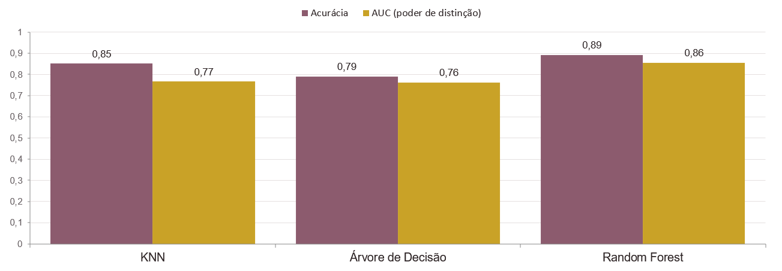
RESULTADOS
Random Forest teve o melhor
desempenho geral
TECH CHALLENGE · QUALIDADE DE VINHOS COM MACHINE LEARNING
09

Slide 10
O MODELO RECOMENDADO
Random Forest
89%
89%
0,86
72%
de acurácia geral no conjunto de teste
AUC — boa capacidade de distinguir as classes
precisão: quando o modelo diz “alta qualidade”, acerta 72% das vezes
Trade-off a considerar: o Random Forest identifica corretamente apenas 38% dos vinhos realmente de alta qualidade (deixa passar os demais). A Árvore de Decisão isolada captura 65% desses vinhos, mas com mais falsos positivos. A escolha entre os dois depende do custo de negócio de cada tipo de erro.
TECH CHALLENGE · QUALIDADE DE VINHOS COM MACHINE LEARNING
10

Slide 11
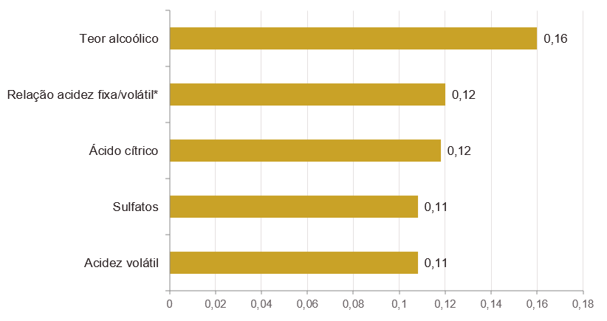
INTERPRETAÇÃO
Teor alcoólico é o fator de maior
peso nas previsões do modelo
Implicação para a produção
O controle do processo de fermentação, que determina diretamente o teor alcoólico e a acidez volátil, é o ponto de maior alavancagem para elevar a qualidade percebida do produto, mais do que ajustes finos em pH ou densidade.
*Variável criada combinando acidez fixa e volátil, que se mostrou tão relevante quanto as variáveis originais.
TECH CHALLENGE · QUALIDADE DE VINHOS COM MACHINE LEARNING
11

Slide 12
LIMITAÇÕES & PRÓXIMOS PASSOS
Onde este modelo ainda pode evoluir
Limitações atuais
Próximos passos sugeridos
Base pequena e desbalanceada: só 159 exemplos de alta qualidade em 1.143 amostras.
Só variáveis físico-químicas: fatores como safra, tipo de uva e processo de vinificação não entram na conta.
O modelo ainda deixa passar boa parte dos vinhos de alta qualidade (recall moderado).
Coletar mais amostras de vinhos de alta qualidade para equilibrar as classes.
Testar técnicas de balanceamento (ex. SMOTE) e ajuste fino de hiperparâmetros.
Avaliar outros algoritmos (ex. Gradient Boosting) para melhorar a captura da classe minoritária.
TECH CHALLENGE · QUALIDADE DE VINHOS COM MACHINE LEARNING
12

Slide 13
Obrigado!
Dados, código e notebook completo disponíveis no repositório do projeto.
Tech Challenge — Fase 2 · Pós-Graduação Data Analytics (FIAP)

